Slide 1

Муниципальное бюджетное образовательное дошкольное учреждение
МБДОУ д/с №15 «Ручеёк»
3D КОНСТРУИРОВАНИЕ
Мироненко Ольга Владимировна
воспитатель
2022 г.

Slide 2
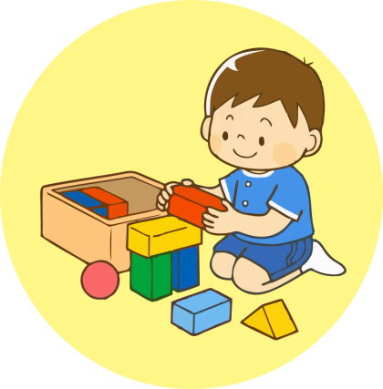
«Ребёнок - прирождённый конструктор, изобретатель, и исследователь»
Л.В. Куцакова
3D конструктор из подручных материалов – невероятно простая игрушка своими руками из доступных материалов. При этом очень увлекательная и полезная для детей!

Slide 3
Значение конструирования в развитии личности
ребёнка
Развитие сенсорных способностей
Развитие ММР
Развитие умственных способностей
Развитие пространственного воображения
Развитие речи
Развитие трудовой деятельности
Формирование детского коллектива
Развитие учебной деятельности

Slide 4
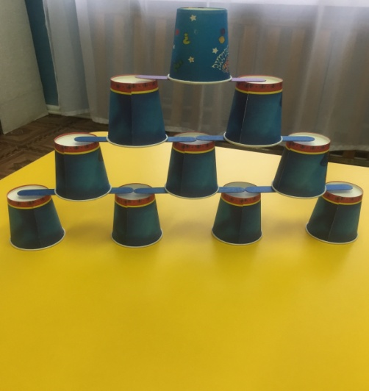
Сделать своими руками конструктор проще, чем представляется на первый взгляд. Рискнем?
Конструктор «Фантазёры»
Цель.
Развивать логическое мышление
Память
Внимание
Воображение детей
Задачи.
Развивать мелкую моторику рук
Развивать представления о форме, величине
Развивать элементарные навыки пространственной ориентации, умение соотносить схемы с реальными объектами
Научить строить элементарные фигуры по схеме
Развивать творческие способности (использование сюжетно – ролевых игр)

Slide 5
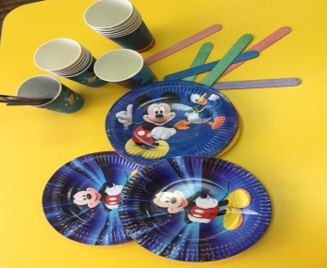
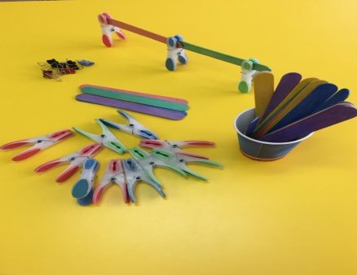
Многофункциональность дидактического пособия заключается в том, что его использование позволяет решать задачи из разных образовательных областей: «Речевое развитие», «Познавательное развитие», «Социально – коммуникативное развитие», «Художественно – эстетическое развитие»
Конструктор представляет собой:
Набор карточек – схем
Разноцветные деревянные палочки
Бельевые прищепки
Бумажные стаканчики
Скрепки
Бумажные тарелки

Slide 6
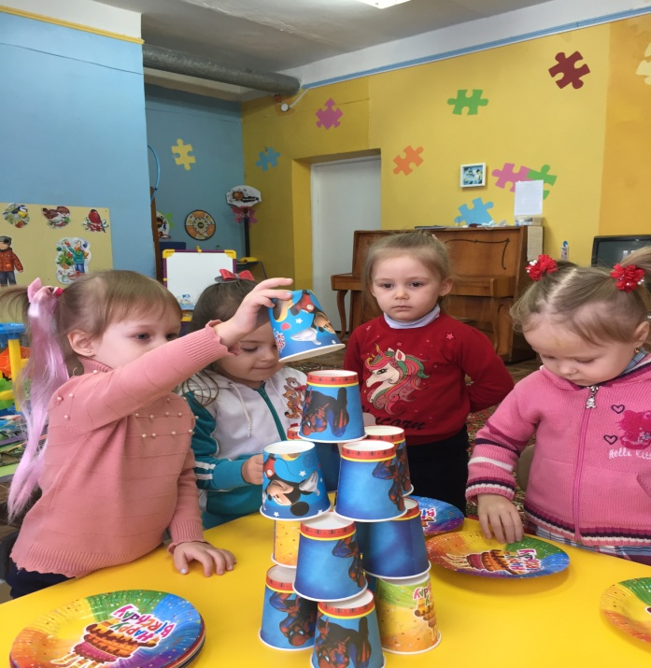
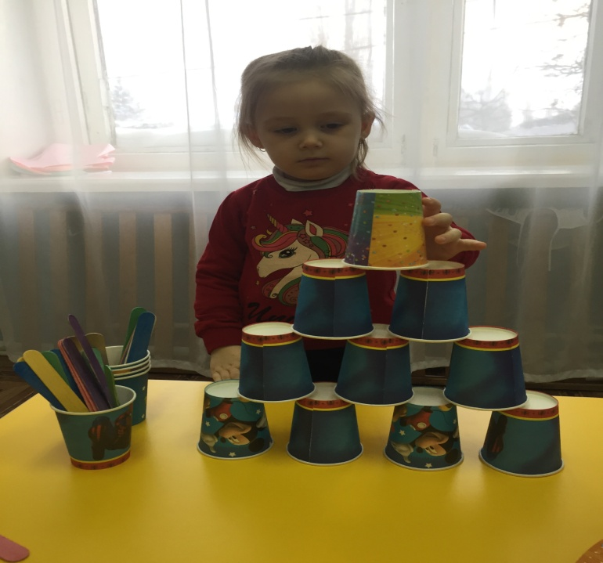
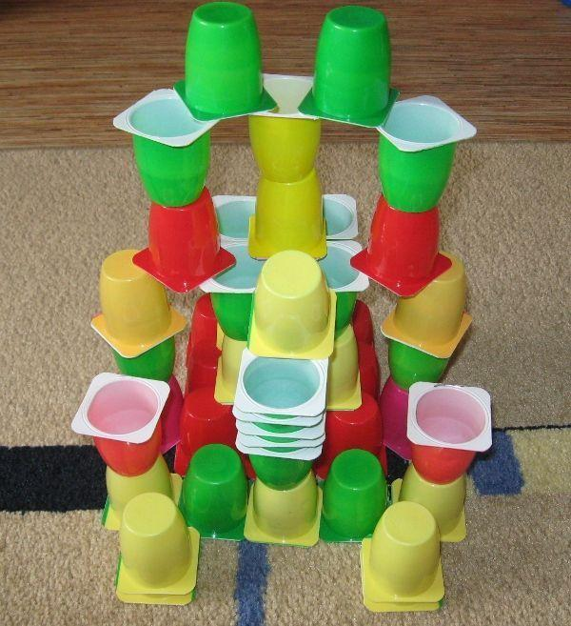
Пособие предназначено для детей 3 – 7 лет. Может быть использовано при работе с группой детей, а так же в индивидуальной работе.
Одноразовые стаканчики легко превратить в конструктор. Начиная с обычных башенок разной высоты и цвета, до объёмных, конструкций, как по образцу, так и по собственной фантазии ребёнка.

Slide 7
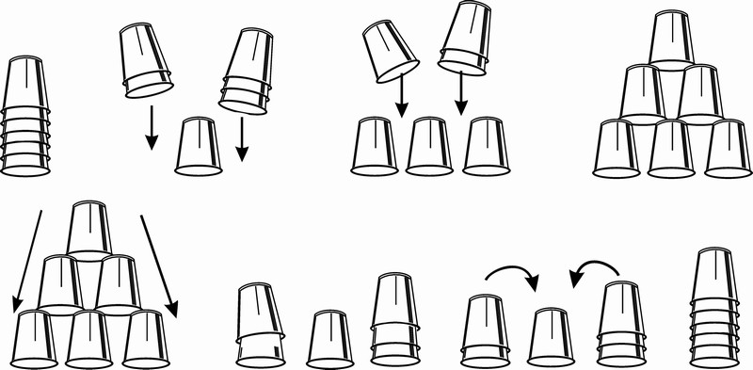
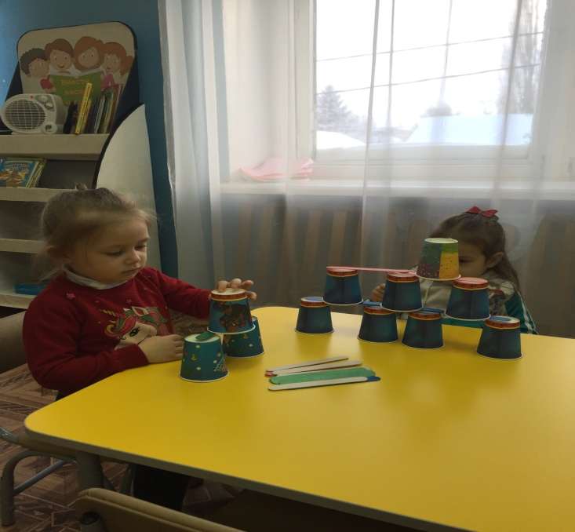
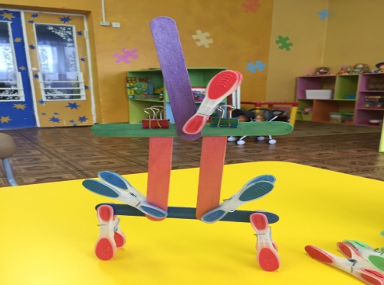
Варианты применения конструктора
Отдельные задания по схемам («Собери по схеме», «Сделай такой же»)
Коллективная работа по созданию макета
Изготовление тематических поделок («Цветок для мамы»)
Использование готовых поделок в игре («Ферма»)

Slide 8
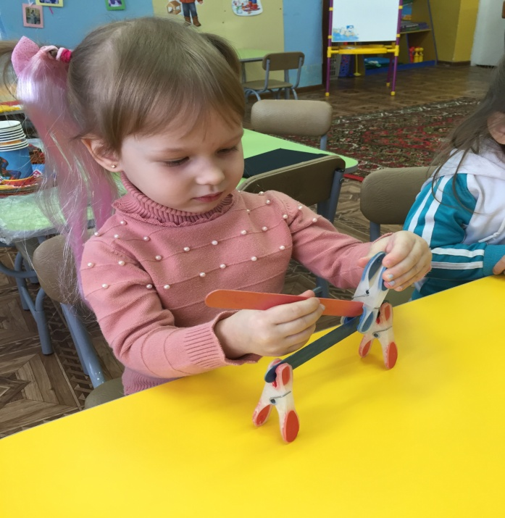
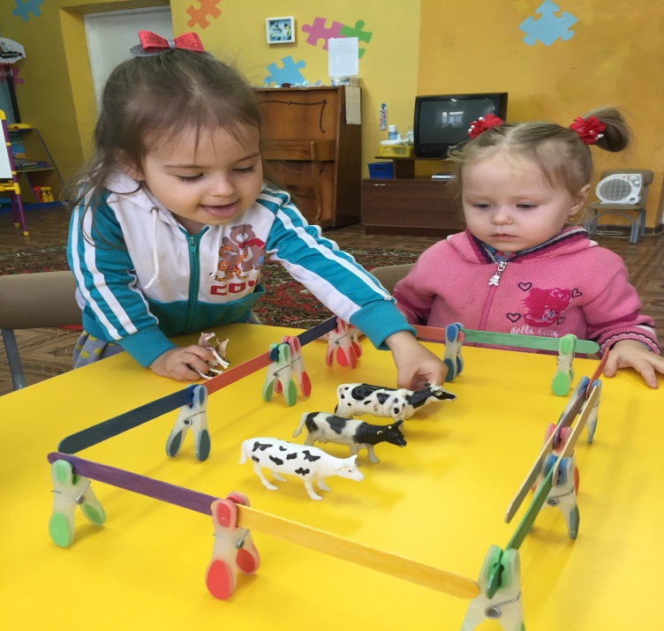
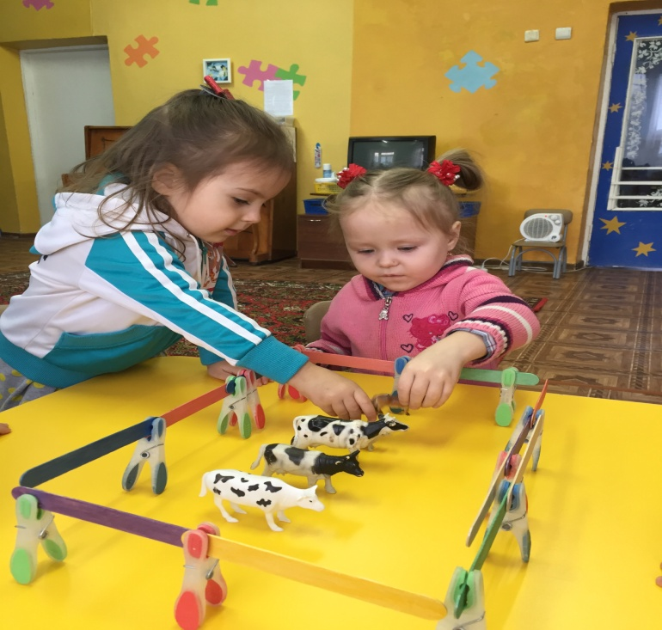
С прищепками можно экспериментировать и придумывать различные игры на ходу
Конструктор из прищепок: это интересно!

Slide 9
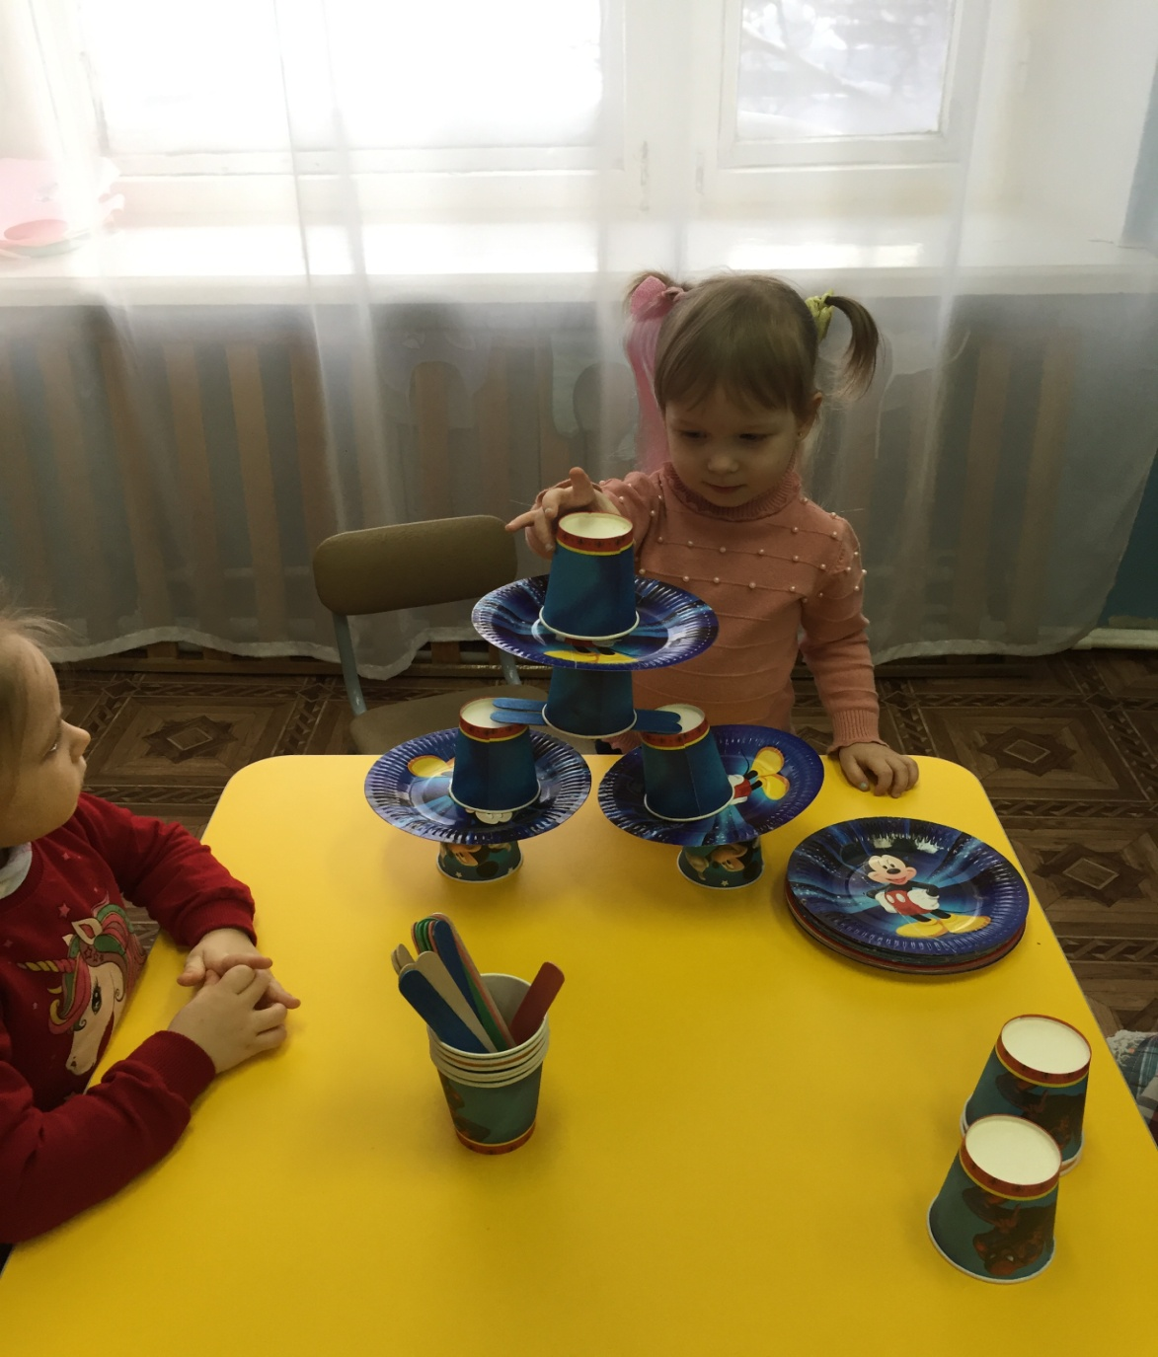
Одноразовая посуда хороша тем, что позволяет создавать объёмные фигуры. Это преимущество благотворно сказывается на развитии ребёнка, делает его:
сообразительным;
внимательным;
усидчивым;
способным видеть красоту в обычных предметах

Slide 10
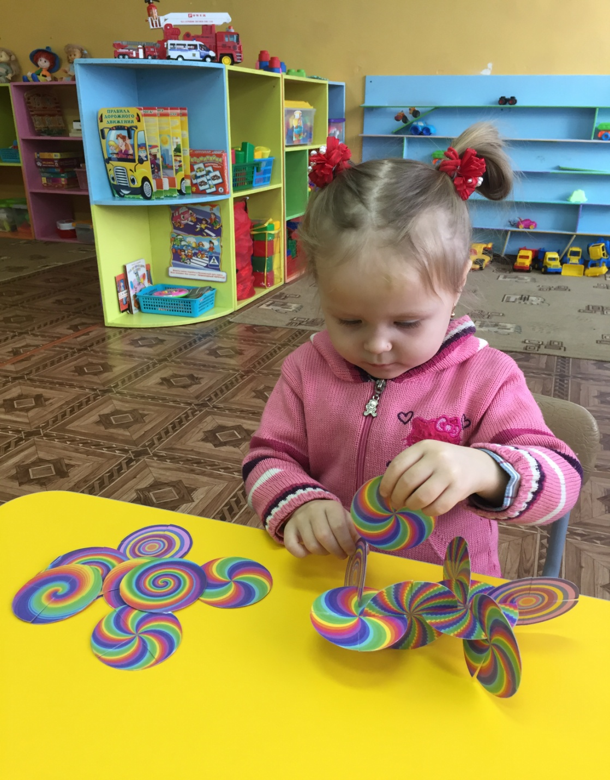
Строить из круглых дисков может показаться довольно трудно, но очень увлекательно.
Это очень забавный конструктор, который может сделать каждый воспитатель. Из дисков можно строить невероятные дома, летающие тарелки, роботов и пришельцев!
Конструктор из дисков поможет творчески развиваться творчески. Конструирование способствует развитию мелкой моторики , воображения.
Соединяя части в единое целое, ребёнок учится логически мыслить и знакомится с множеством возможных комбинаций.

Slide 11
Литература
Богатеева З.А. «Чудесные поделки из бумаги» М.: Просвещение, 1996
Богоявленская Д.Б. «Психология творческих способностей». М.: Академия, 2002. – 352 с.
Давидчук А.Н. «Развитие у дошкольников конструктивного творчества» – М.: 1976. -182 с.
Дьяченко О.М. «Творчество детей в работе с различными материалами». М.: Педобщество России. 1998, -399с.
Дьяченко О.М. «Воображение дошкольника». М.: Знание, 1966. – 387 с.
Куцакова Л.В. «К новым технологиям по художественно – интеллектуальному развитию детей.» М. МИПКРО. 1997. -423 с.

Slide 12


